Slide 1
基于Flask的web项目开发实验二
王丽婷
heysearra@163.com

Slide 2
目录
信息传输
GET&POST
限制条件
用户密码强度限制
文本标题内容不能为空
安全性问题
加密算法
权限区分
练习
Notes:
这节课我们具体看一下一个flask项目中数据在前后端和数据库之间的传输是如何编写的
然后我们还要看看如何限制和指导用户输入的内容以获得数据库中可储存的信息
最后我们要讲一下项目中的安全性问题

Slide 3
信息传输
信息在前后端数据库之间的传输
Notes:
接下来我们来看看信息在前后端和数据库之间的传输

Slide 4
信息传输
GET
通过 request.GET['名称']的方式来获取请求提交的数据
POST
if request.method == 'POST':
if 'name' in request.POST and request.POST['name']
value = request.POST['name']
return HttpResponse(value)
else:
return HttpResponse("方式不对!")
Notes:
这里我们就看一下在网页项目中最常用的get post方法，通过具体的创建博客的方法看看这些方法是如何获取信息的，也看看我们该在什么情况下使用这些方法。
我们首先浅显的理解一下get post方法的区别，可能第一次听说这两个方法的时候你们会以为这是两个功能完全不同的方法，其实不是的，他们最直观的区别是GET把参数包含在URL中，而POST通过request body传递参数，放在方法里也就是写法不一样，他们可以实现的基础功能都是相同的。

Slide 5
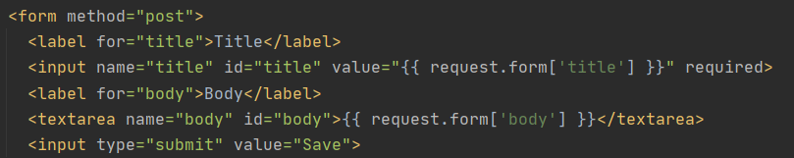
信息传输
templates/blog/create.html
在模板文件里可以查看请求参数的信息
Notes:
在与之对应的html文件中，使用输入框将数据对应暂存在前端页面，要注意这里暂存的数据在刷新页面后是会消失的。

Slide 6
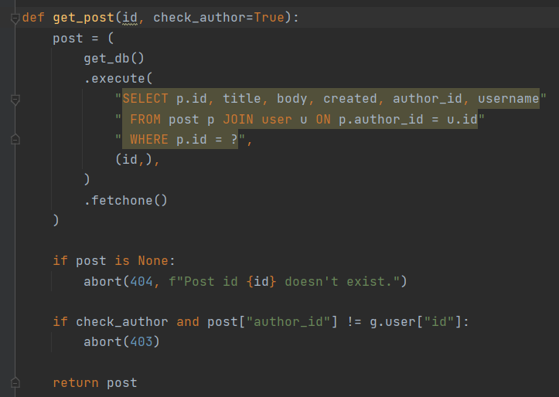
信息传输
blog.py
get_post()
Notes:
在与之对应的html文件中，使用输入框将数据对应暂存在前端页面，要注意这里暂存的数据在刷新页面后是会消失的。

Slide 7
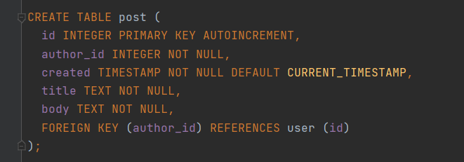
信息传输——新建帖子
blog.py create() post
流程：
检查请求是否是post请求：if request.method == "POST"
获取post传递过来的参数
检查参数是否完整，如果不完整，使用flash模块提示用户某项参数错误：flash(“错误提示”)
使用db模块建立数据库连接，执行数据库语句将参数内容插入数据库
重定向到index页：return redirect(url_for("blog.index"))
INSERT INTO post (title, body, author_id) VALUES (a, b, c)
Notes:
那么接下来，我们通过创建博客的方法简单介绍一下POST方法的编写，这个方法的目的是将作者写入的信息保存到数据库中，所以这里我们用到了post方法，向数据库插入写到页面上的文章标题，内容还有页面保存的用户id。

Slide 8
信息传输——修改帖子
blog.py update(id) post
流程：
检查请求是否是post请求：if request.method == "POST"
获取post传递过来的参数
检查参数是否完整，如果不完整，使用flash模块提示用户某项参数错误：flash(“错误提示”)
使用get_post检验id的有效性
使用db模块建立数据库连接，执行数据库语句将参数内容更新到数据库
重定向到index页：return render_template("blog/update.html", post=post)
UPDATE post SET title = [参数], body = [某参数] WHERE id = [某参数]

Slide 9
信息传输——删除帖子
blog.py delete(id) post
DELETE FROM post WHERE id = [某参数]
流程：
检查请求是否是post请求：if request.method == "POST"
获取post传递过来的参数
检查参数是否完整，如果不完整，使用flash模块提示用户某项参数错误：flash(“错误提示”)
使用get_post检验id的有效性
使用db模块建立数据库连接执行数据库语句
重定向到index页：return return redirect(url_for("blog.index"))
Notes:
针对帖子的增删改方法编写实现就是今天的第一项内容。

Slide 10
条件限制
用户名密码长度和内容的限制
Notes:
那么接下来，我们来讲讲开发中涉及的一些限制条件，就比如说用户名密码长度和内容的限制

Slide 11
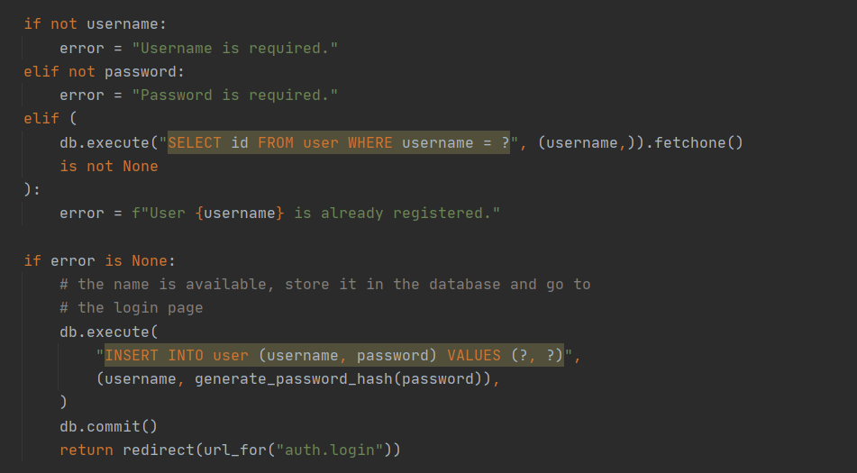
密码强度
密码强度最低要求：
6位以上，16位以下
包括字母和数字
同学们可以要求自己的网站拥有比这更加严格的密码要求，比如必须包含大小写字母，并且在密码不符合某项要求时使用flash模块提示用户
Notes:
我们以用户注册功能为例，这里，可以看到我们用条件语句限制了用户名和密码不能为空，并限定了用户名不能重复，同学们也可以进行其他尝试。

Slide 12
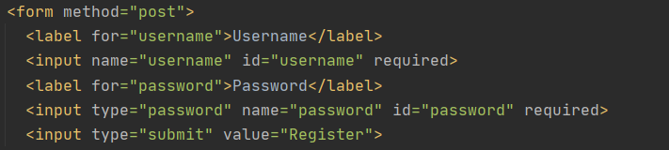
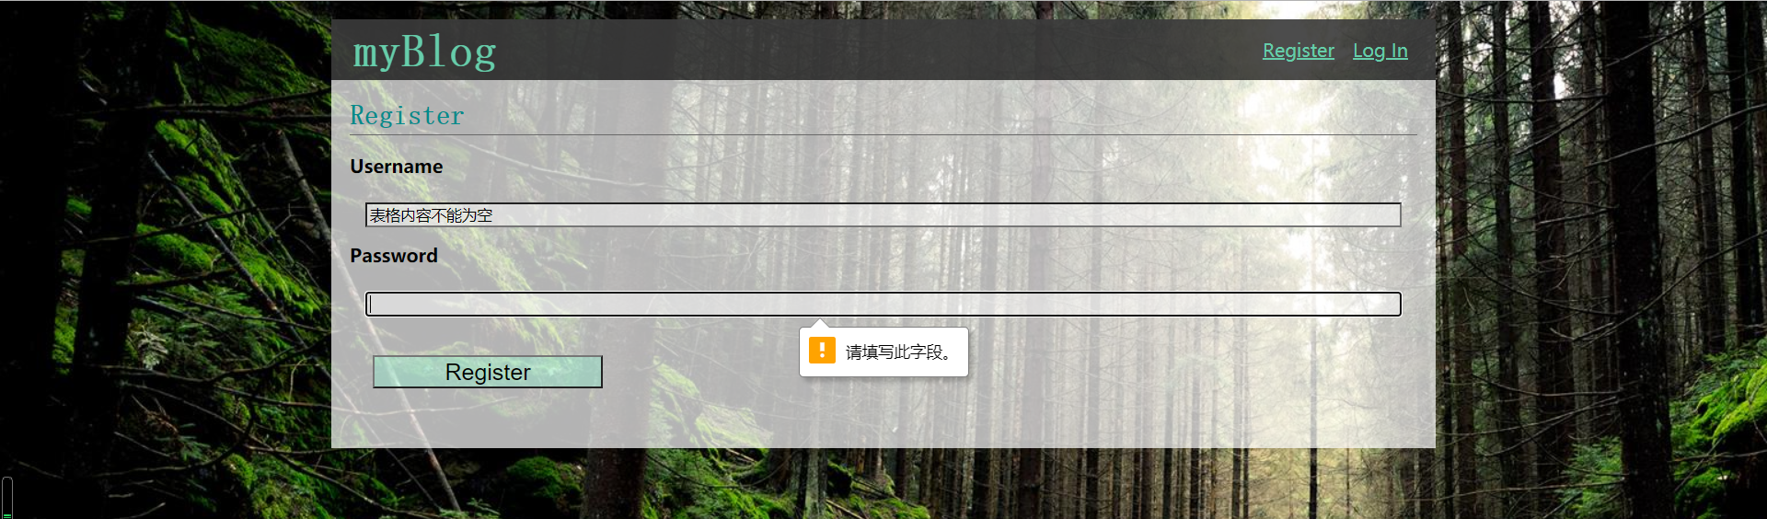
密码强度
Notes:
Required就是表示表格不能为空，如果忘记填写必填内容，页面会进行提示。

Slide 13
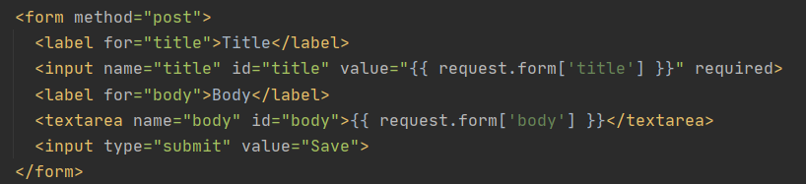
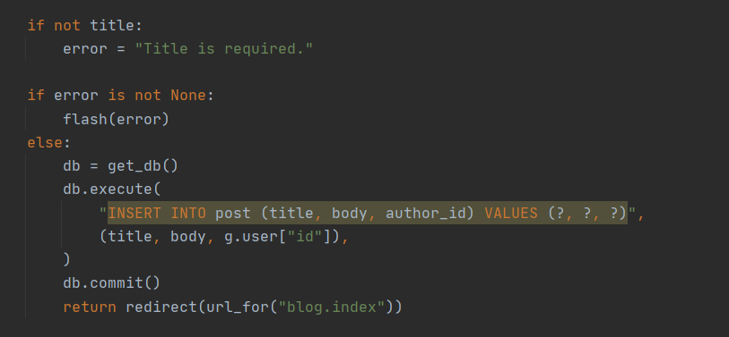
文本内容不能为空
Notes:
另一个经常用到条件限制的地方就是对输入的文本内容的限制，就比如说blog页面的create方法，这里我们就限制了标题不可为空，但文本可以

Slide 14
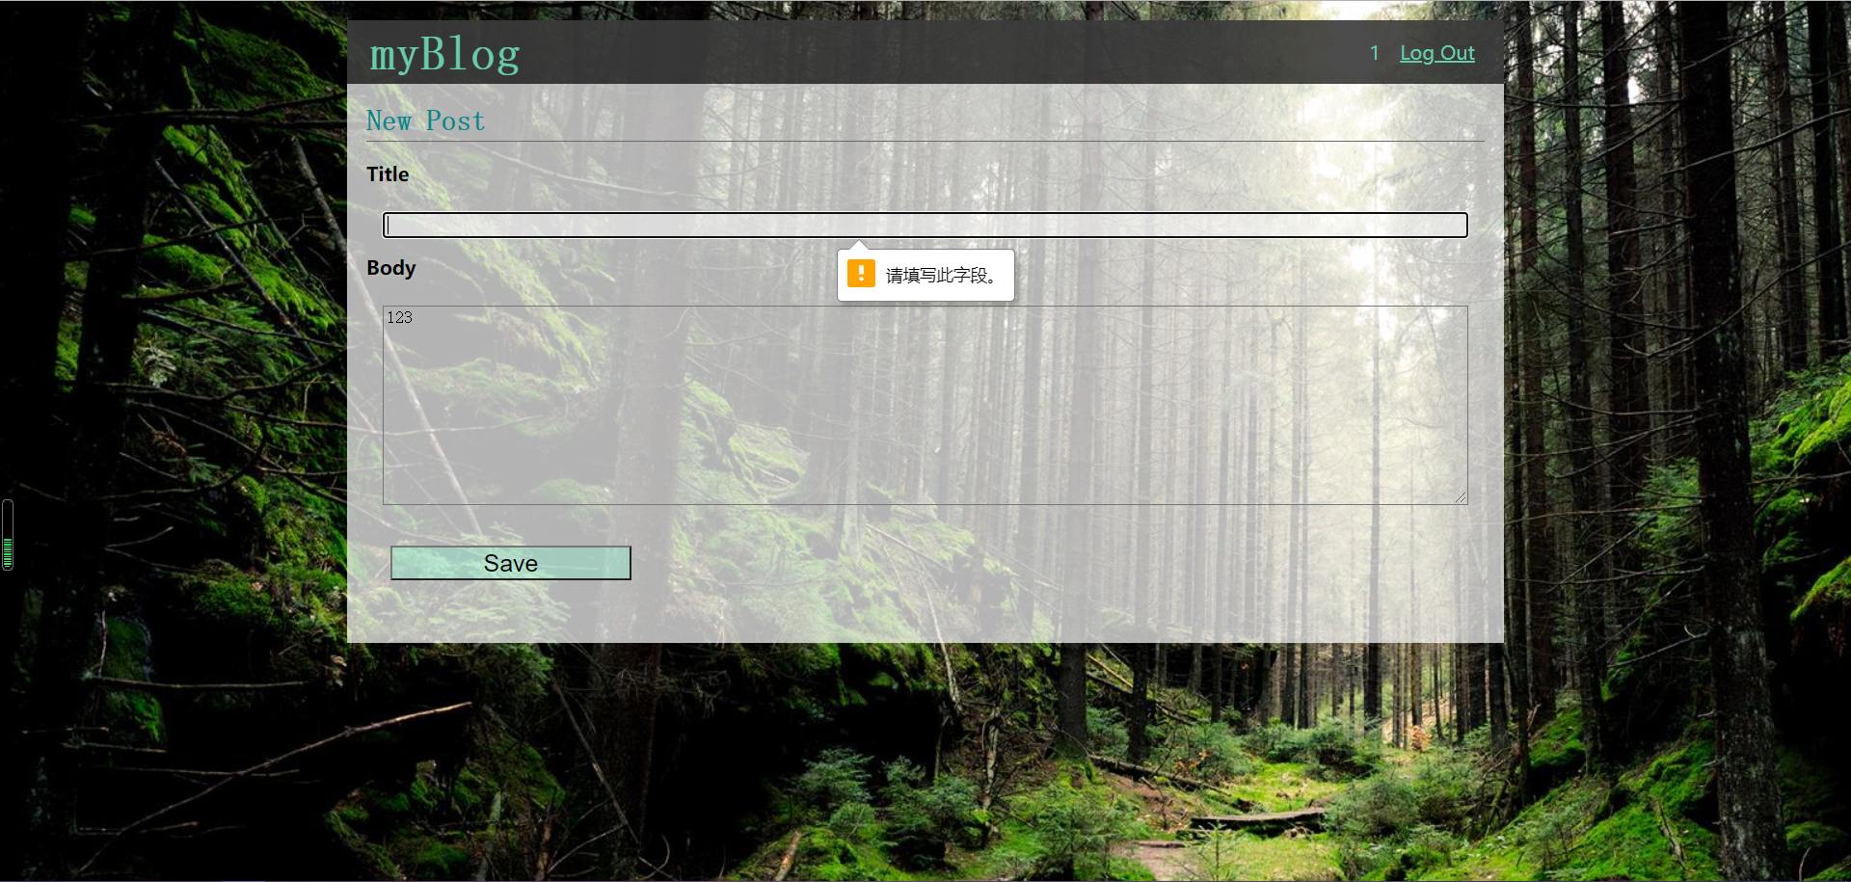
文本内容不能为空

Slide 15
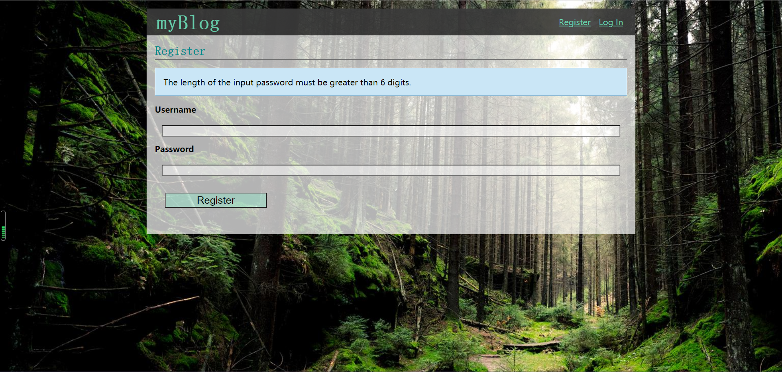
密码强度
密码强度最低要求：
6位以上，16位以下
包括字母和数字
同学们可以要求自己的网站拥有比这更加严格的密码要求，比如必须包含大小写字母，并且在密码不符合某项要求时使用flash模块提示用户
Notes:
我们回到密码强度设定部分，那么都有什么其他常见的密码条件呢，就比如限制密码长度大于6，一个完善的密码可以更好的保证系统的安全性。
今天的第二项内容就是请同学们自行尝试如何限制用户密码由数字，字母组成。

Slide 16
安全性问题
针对用户隐私的保护是十分重要的，这就涉及到了软件工程中的安全性问题。

Slide 17
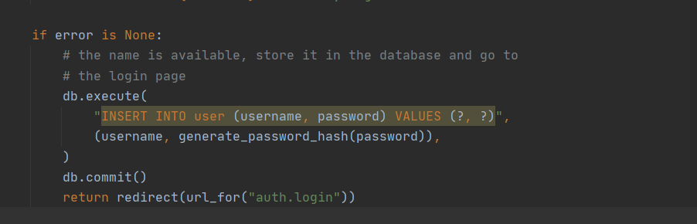
加密算法
Notes:
提到用户隐私问题，最重要的就是各种用户账号的密码，其实有关密码加密的方法很多，大多数原理就是用户在前端页面上输入密码，然后前端提供哈希方法对数据进行加密，前端数据传输到后端后再传到数据库，在数据库内存储加密后的字符串。这样即使网站的数据库被黑客攻陷了，用户的账号密码也不会泄露。当然，在前端加密的一般是前后端分离项目，也就是我们现在的主流项目编写方法。但是flask项目其实是前后端不分离的，也就是它的前后端只需部署在同一个服务器的同一个端口，不需要进行数据传输，所以可以直接在后端加密，也就是用到flask自带的哈希加密算法generate_password_hash。

Slide 18
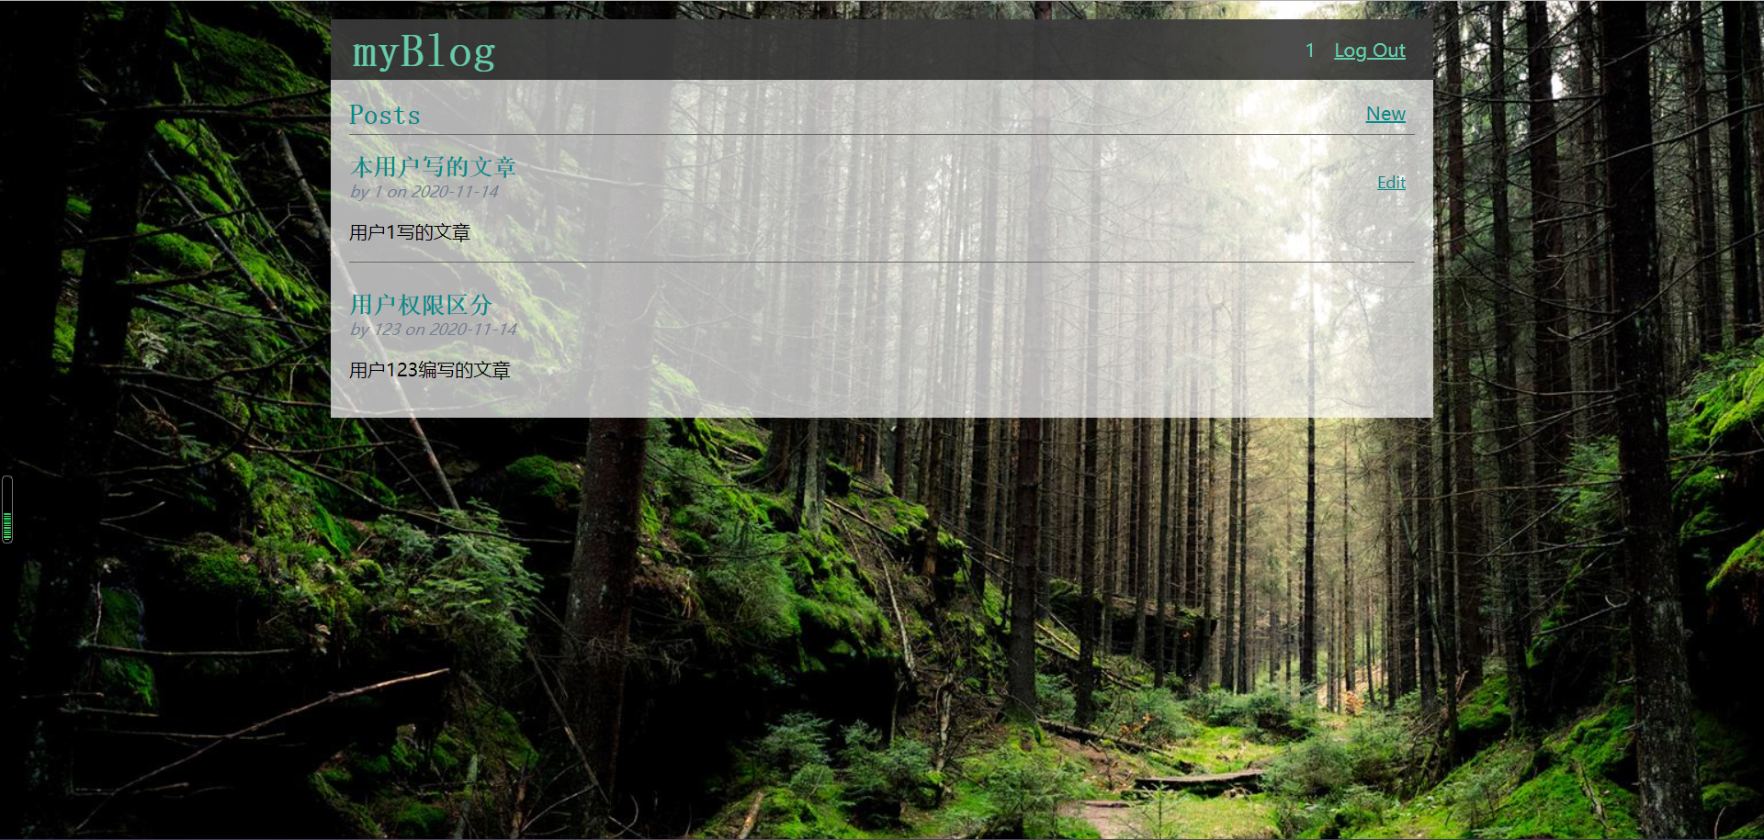
页面权限区分
Notes:
可以看到我们的帖子索引栏目中包含了所有帖子，这些帖子可能是我们创建和编辑的，也可能是其他作者的文章，这时就存在了一个问题，如何准确的保证用户可以编辑自己的帖子而不能编辑其他人的帖子。
针对这一问题，我们的解决方法是在页面传输时判断user这个字段，也就是作者信息，如果作者信息和登陆者信息匹配，则显示可编辑，若不匹配，则不显示可编辑功能。
这个功能在我们的网页项目中其实也是很常见的，基本上一个大型的网站都会有很多角色，比如说管理员呀，VIP用户，普通用户什么的，有针对性的对不同用户输出不同内容是很必要的。

Slide 19
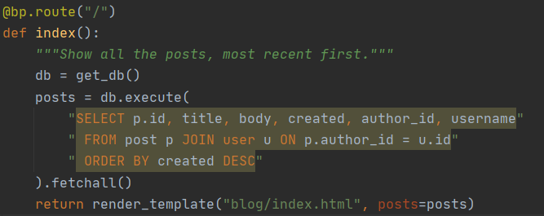
页面权限区分
blog.py
Notes:
来看看这部分的实现方法。可以看到，我们在为博客编写的python文件中写了一个向数据库请求信息的post方法，告诉数据库我们这边需要用到作者的id，也就是author_id字段。

Slide 20
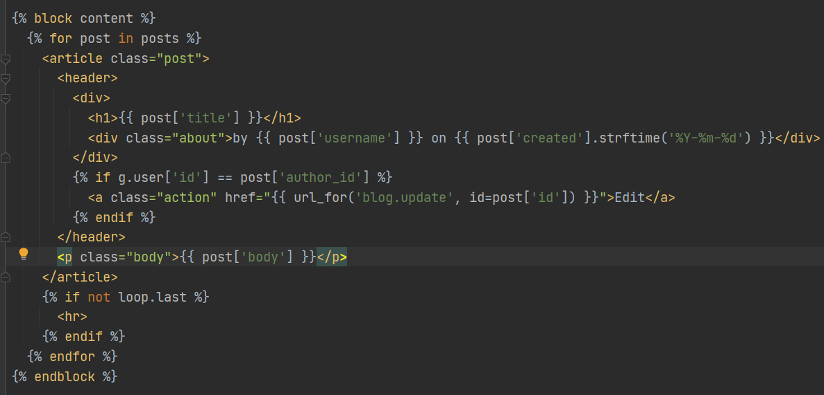
页面权限区分
templates/blog/index.html
Notes:
那么我们又是如何在页面中调用这个方法来实现具体功能的呢。
这一部分在templates/blog/index的html文件中。
用一个if语句判断登录用户的id和作者id是否相同，如果相同就显示可编辑按钮连接到修改页面。

Slide 21
练习
课前签到（1分）
实现create()/delete()/update()方法（2分）
限制用户注册密码只包含数字和字母（2分）
在下周三之前提交到助教的邮箱

